Slide 1
Dla kursanta
Przed rozpoczęciem obrony prześlij wypełnioną prezentację do trenera.
Dostarcz wszystkie wytworzone artefakty (testy, kod) np. w postaci PDF lub adresu na Githubie/Gitlabie.
Zapewnij dostępy do narzędzi z których korzystałeś (np. Test Rail lub JIRA), tak aby trener mógł zweryfikować twoją pracę i ją ocenić.
Materiały dostarcz przynajmniej 24h przed rozpoczęciem obrony na adres mailowy trenera (trener skontaktuje się z Tobą indywidualnie).

Slide 2
Projekt Końcowy
Mateusz Ceniuk
ZDTESTpol125
[MrBuggy_7/IndependentTrader]

Slide 3
Krótko o projekcie
Analizie zostały poddane 2 aplikacje: Pierwsza to aplikacja MrBuggy 7 jest to 7 wersja aplikacji(w tym przypadku desktopowej) stworzonej na potrzeby edukacyjne, a konkretnie Testing Cup 2019. Aplikacja służy do efektywnego zarządzania żądaniami zmian(Change Requests).
Natomiast druga to aplikacja webowa(portal) IndependentTrader.pl na której publikowane są informacje z branży inwestycyjnej. Posłużyła mi ona do napisania projektu automatyzacji testów przy użyciu techniki BDD.
Aplikacja MrBuggy 7 została przeze mnie przetestowana na podstawie dostępnej specyfikacji, a także manuala służącego do testów API.
Co udało się zrobić:
Przypadki testowe w narzędziu Test Rail
Zgłoszenie defektu w JIRA
Testy nagrane w narzędziu Selenium IDE
Sesja ekloracyjna
Wysyłanie Requestów za pomocą narzędzia Postman
Scenariusze napisane w BDD

Slide 4
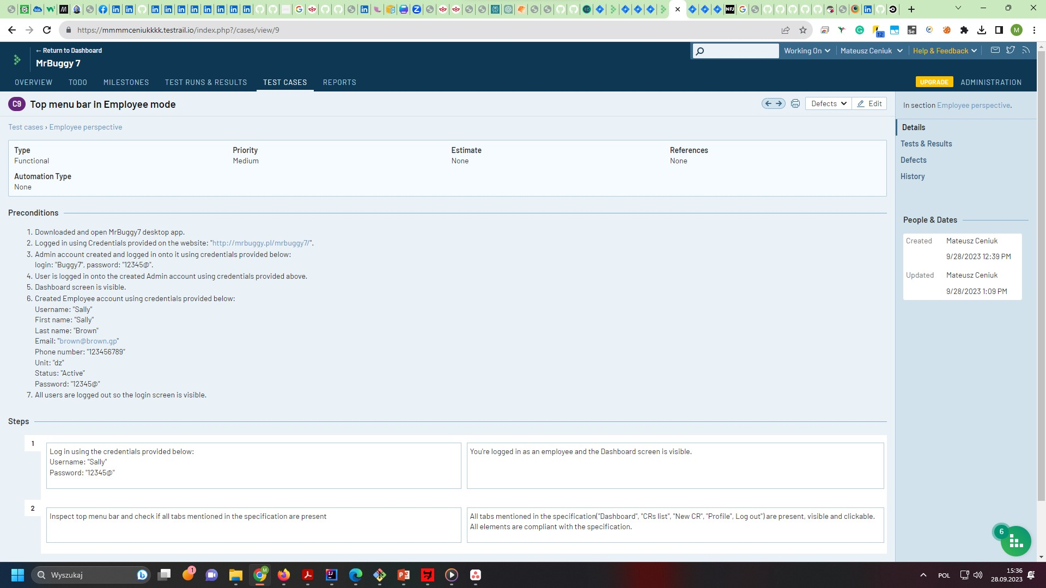
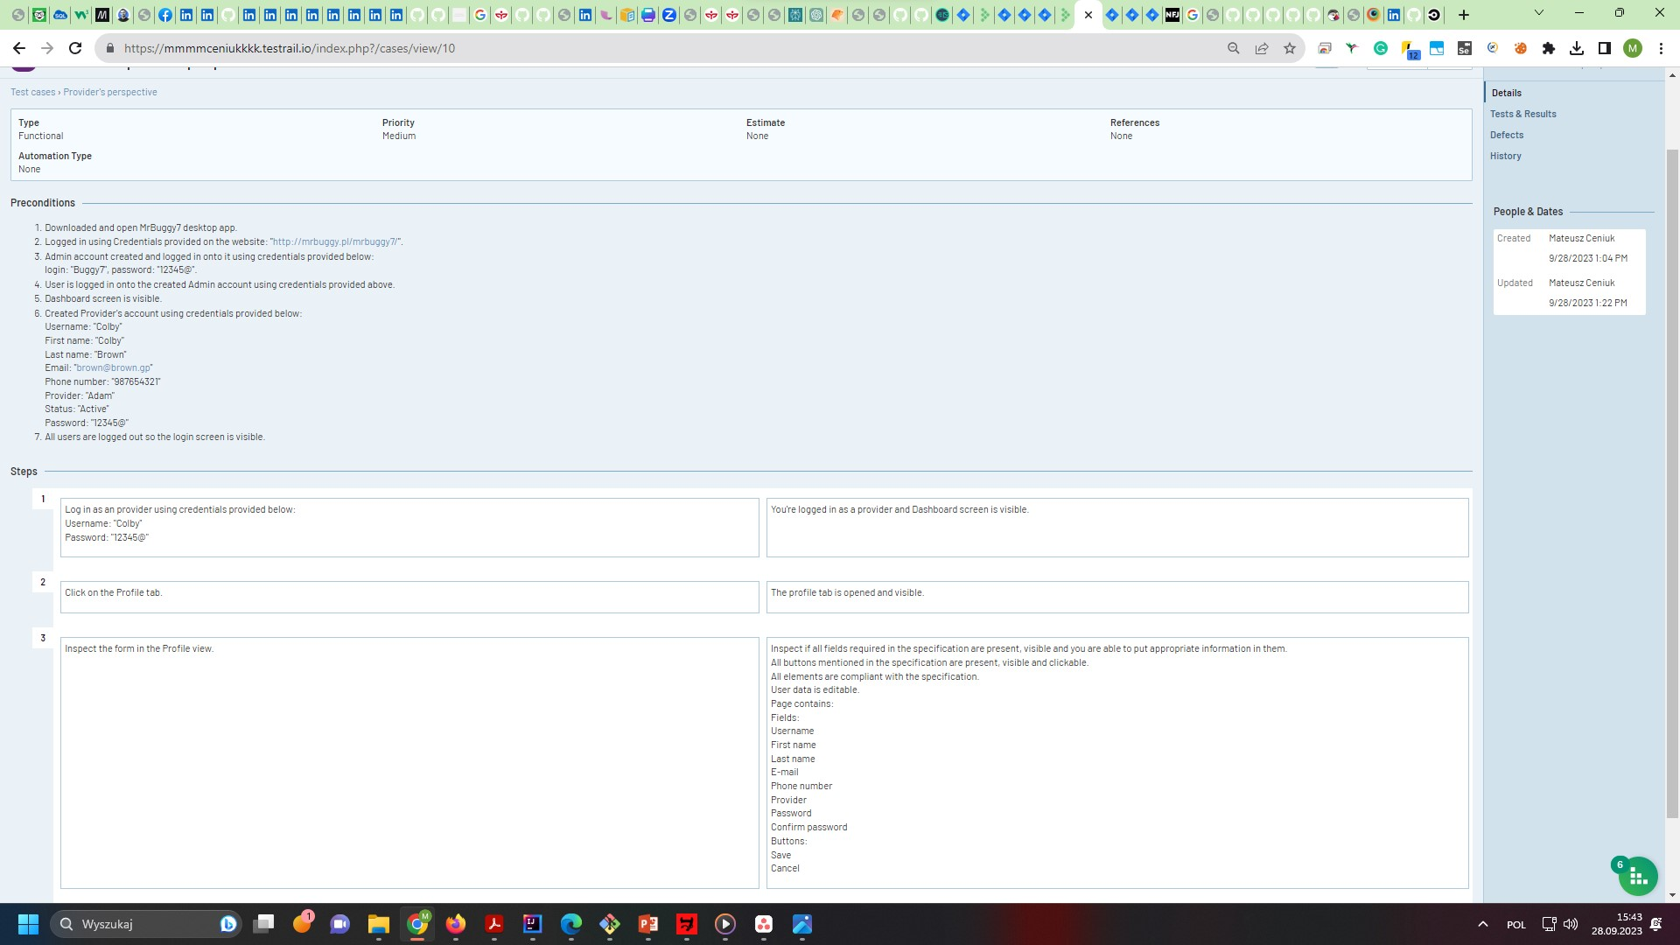
Specyfikacja
Przykładowe wyprowadzone warunki testowe/przypadki testowe na podstawie specyfikacji.

Slide 5
Ryzyka Projektowe oraz Produktowe
Przykładowe zidentyfikowane ryzyka projektowe oraz produktowe.
Ryzyka projektowe: | Ryzyka produktowe:
Brak wsparcia kadry zarządzającej(bo nie istnieje ☺) | Niska jakość specyfikacji, co zwiększa ryzyko powstania defektów w projekcie
Dostępność testerów(tylko jeden) | Utrudniony kontakt z interesariuszami, co zwiększa ryzyko powstania funkcjonalności, które nie będą zgodne z ich zamysłem
Kwalifikacje testerów(niskie) | Niedostateczna wydajność
Niska jakość, a w zasadzie brak artefaktów testowych(zasad, wytycznych do testów) | Brak wsparcia dla różnych systemów

Slide 6
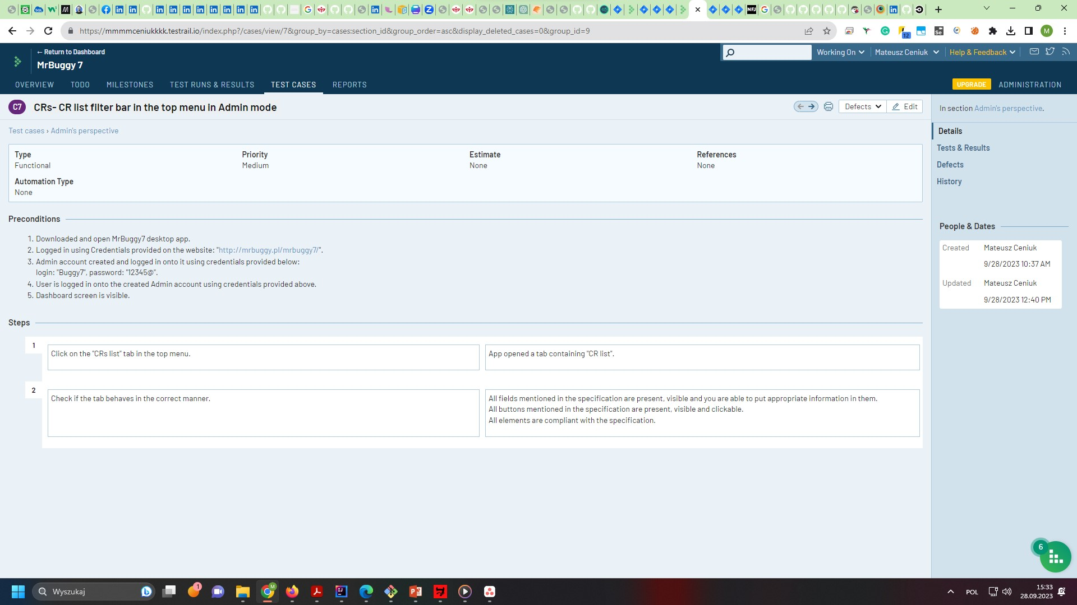
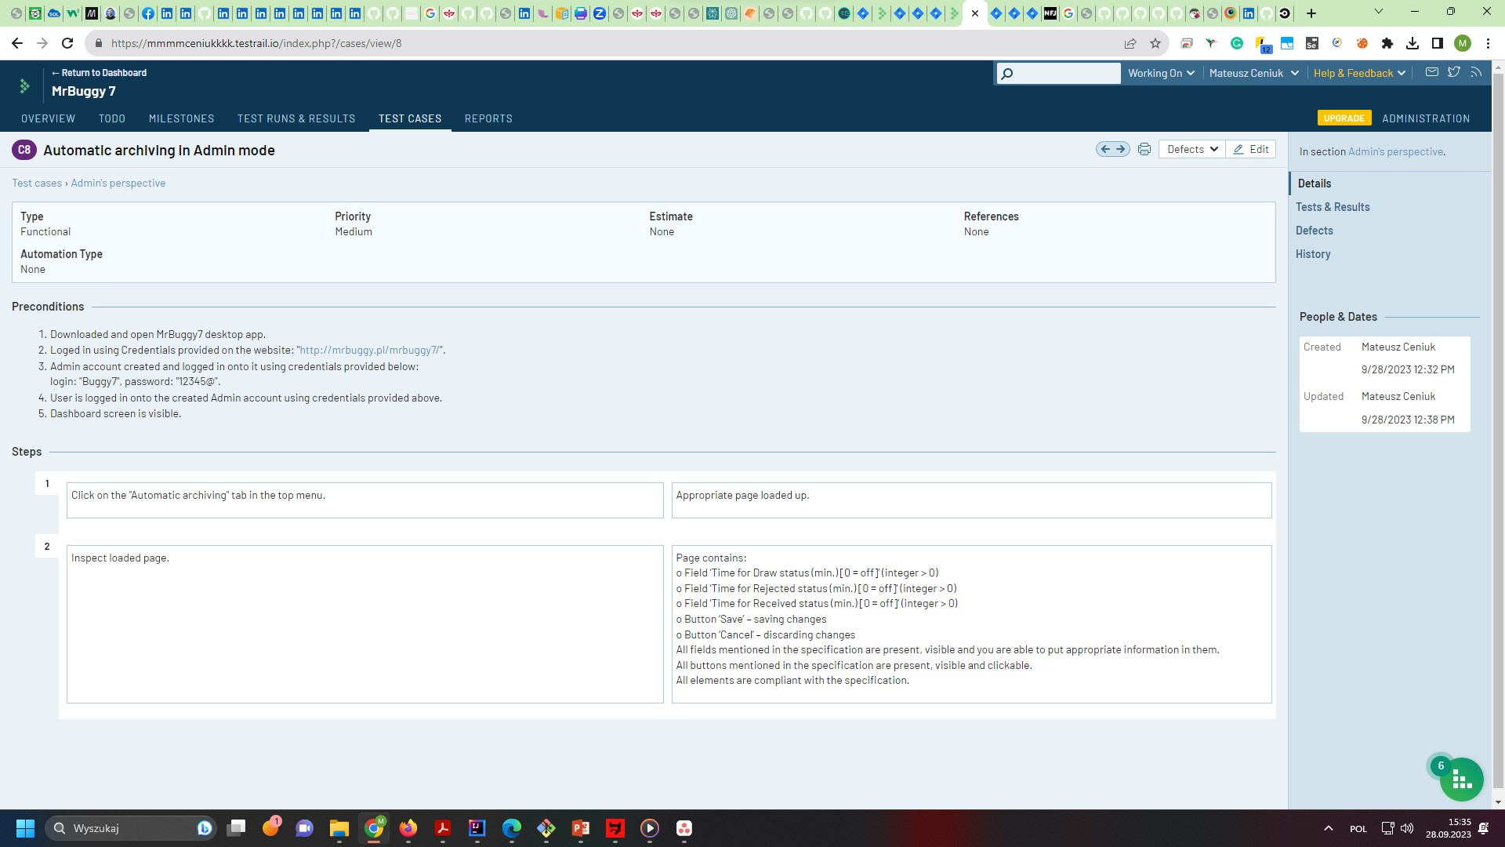
Przypadki testowe w narzędziu

Slide 7
Sesja eksploracyjna
Uzupełnij poniższą kartę sesji eksploracyjnej
ID Sesji: ES1
Tester | Mateusz Ceniuk |  |  | Data | 29.09.2023
Czas Rozpoczęcia | 11:30 |  |  | Czas Zakończenia | 12:00
Cel | Przetestowanie funkcjonalności tworzenia żądań zmiany(Change Requests) i zarządzania nimi. Aplikacja MrBuggy 7
Znalezione Błedy | 1. Pracownik (Employee) nie ma możliwości dodania komentarza do utworzonego CR. 2. Admin nie ma możliwości utworzenia nowej CR, mimo, że zgodnie ze specyfikacją powinien mieć taką możliwość. 3. Istnieją dwa rodzaje dostawców(Providers) Pierwszy to rodzaj użytkownika, aby którego utworzyć trzeba wybrać drugi rodzaj dostawcy. Aby utworzyć dostawcę drugiego rodzaju jako Admin należy kliknąć w zakładkę Providers, potem buton New, gdzie musimy podać nazwę dostawcy oraz jego cenę.
Dalsza analiza | Aplikacja ma ciągle bardzo ograniczoną funkcjonalność oraz poważne błędy logiczne, które wymagają natychmiastowych napraw zanim aplikacja trafi do użytkowników.

Slide 8
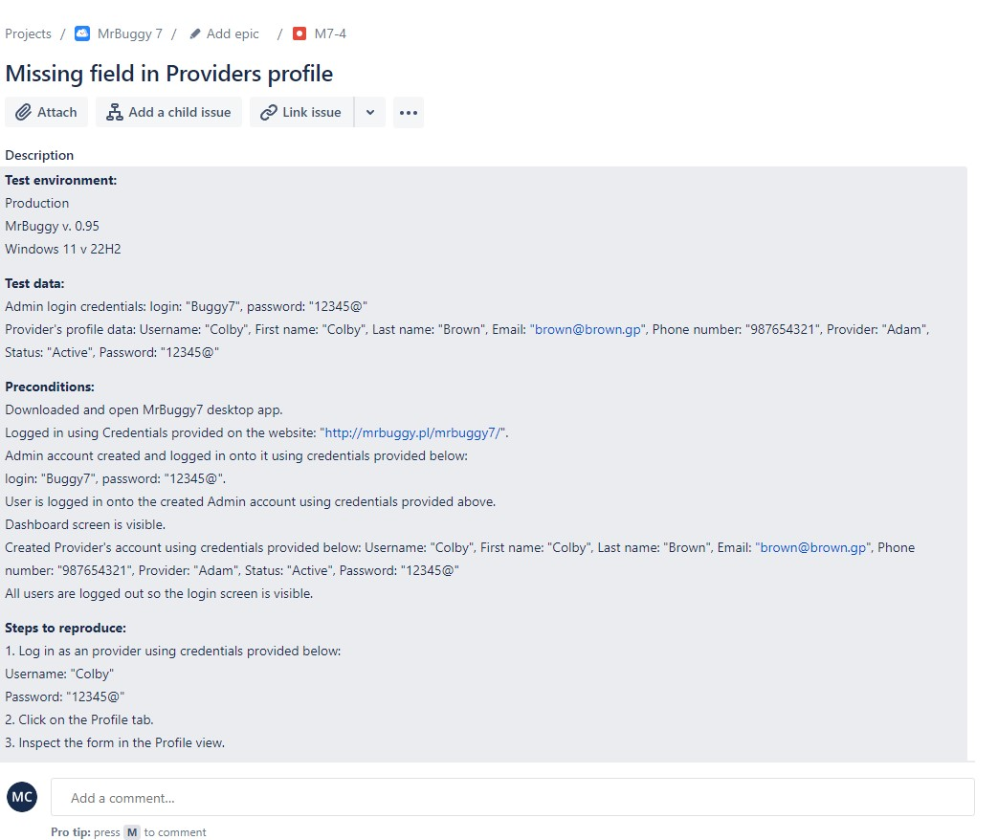
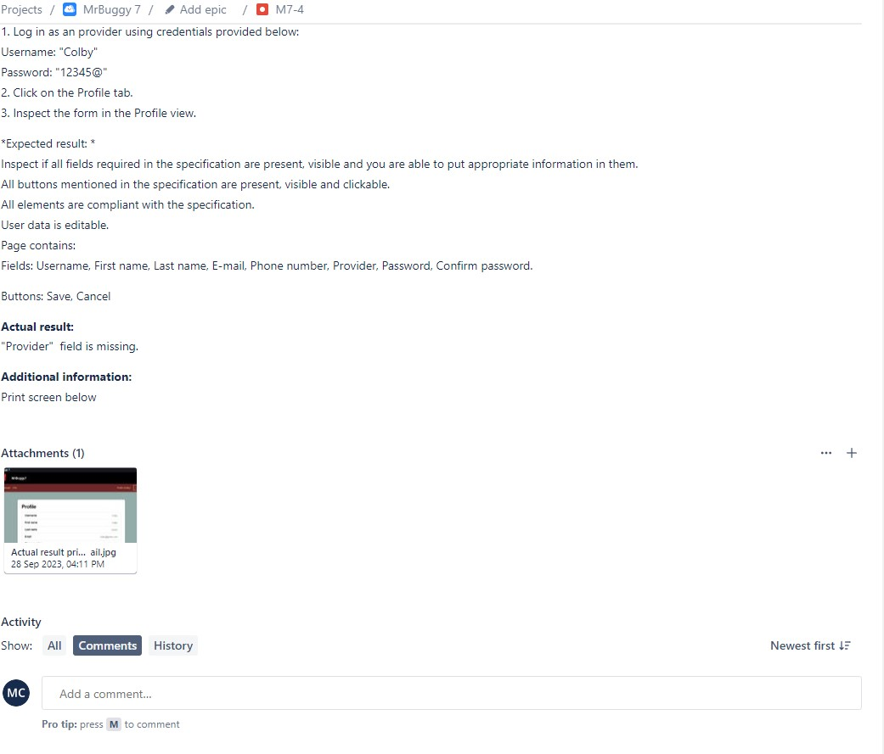
Raportowanie defektów w narzędziu JIRA

Slide 9
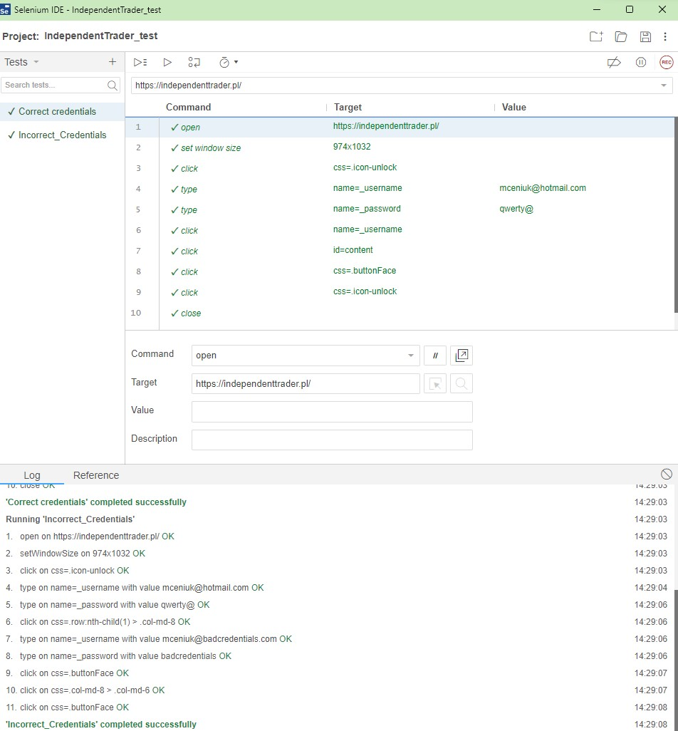
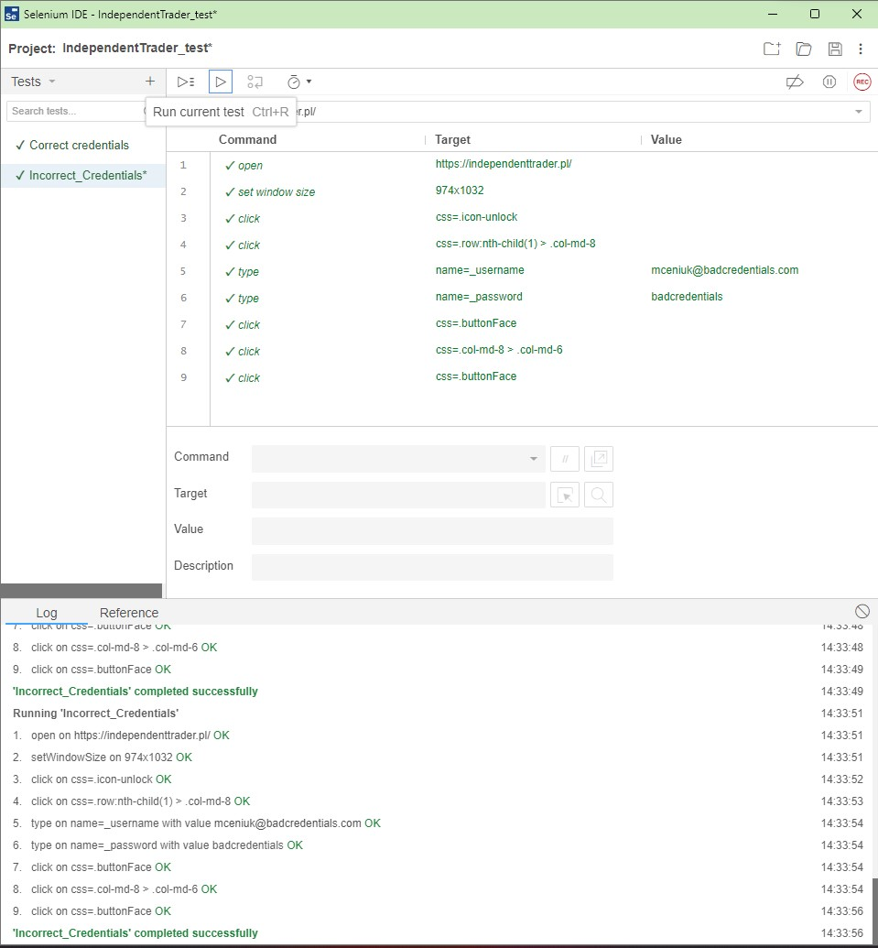
Nagrane testy za pomocą Selenium IDE

Slide 10
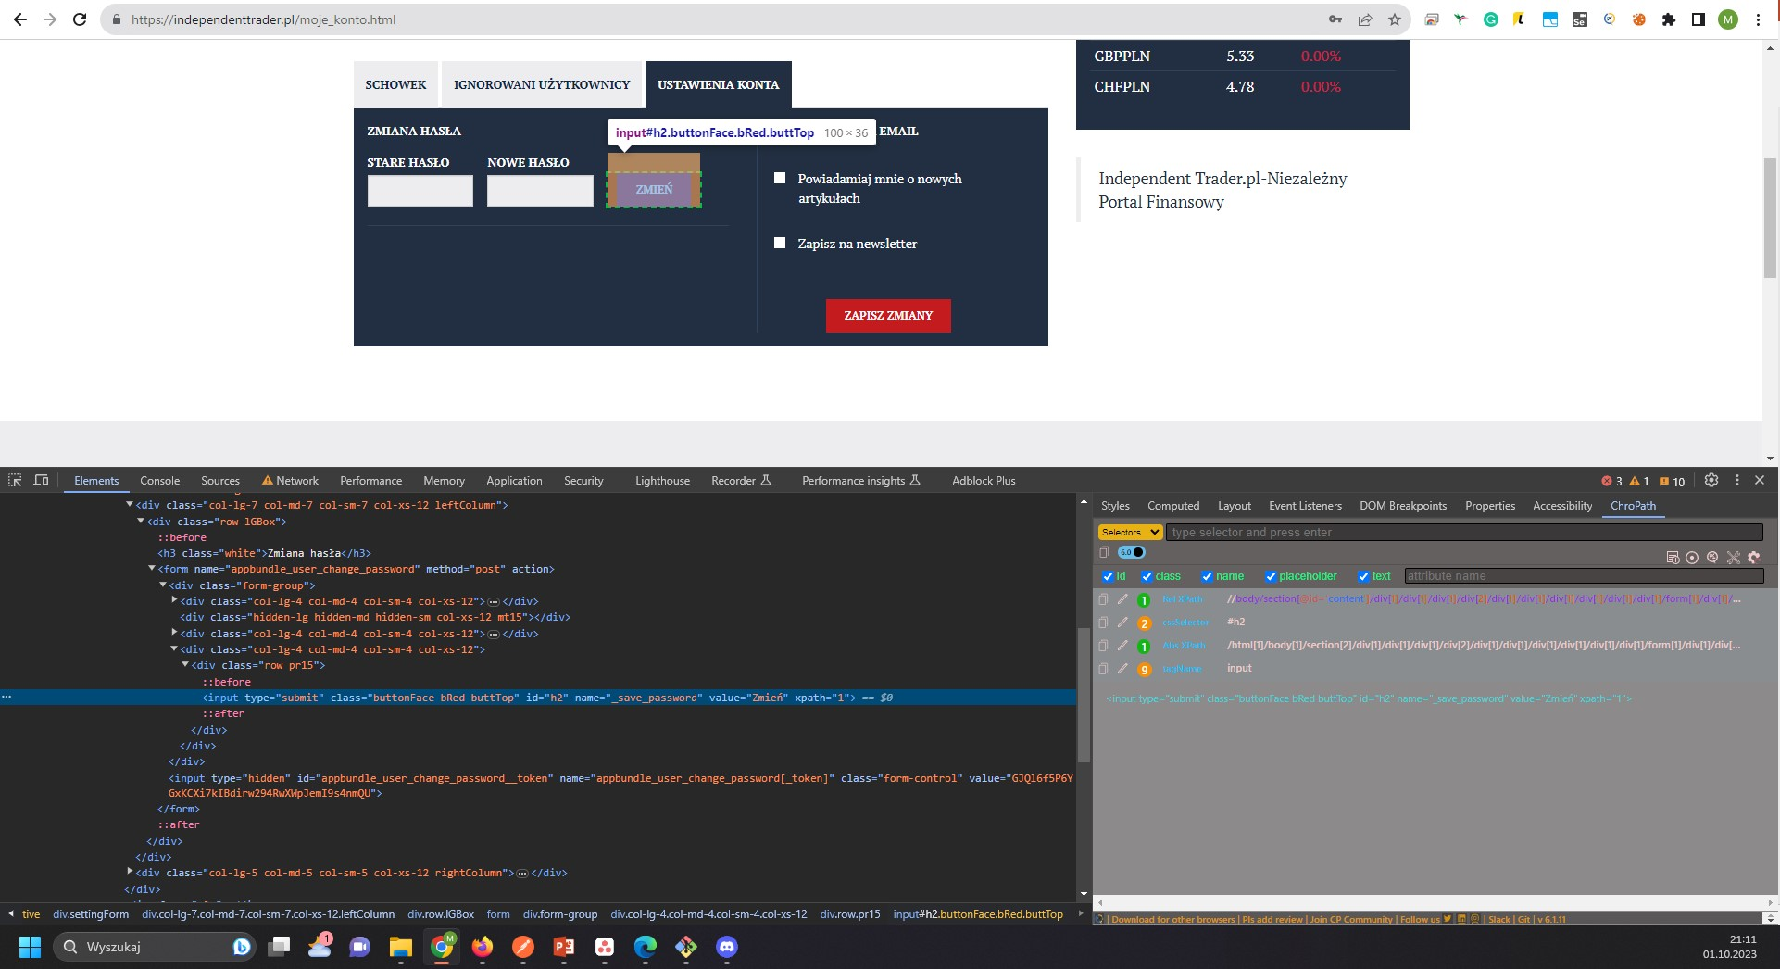
DevTools

Slide 11
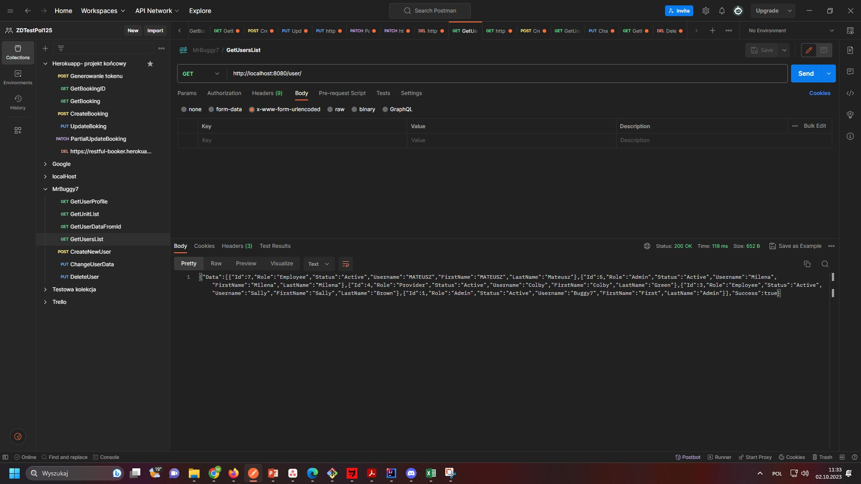
Wysyłanie request’ów za pomocą narzędzia Postman

Slide 12
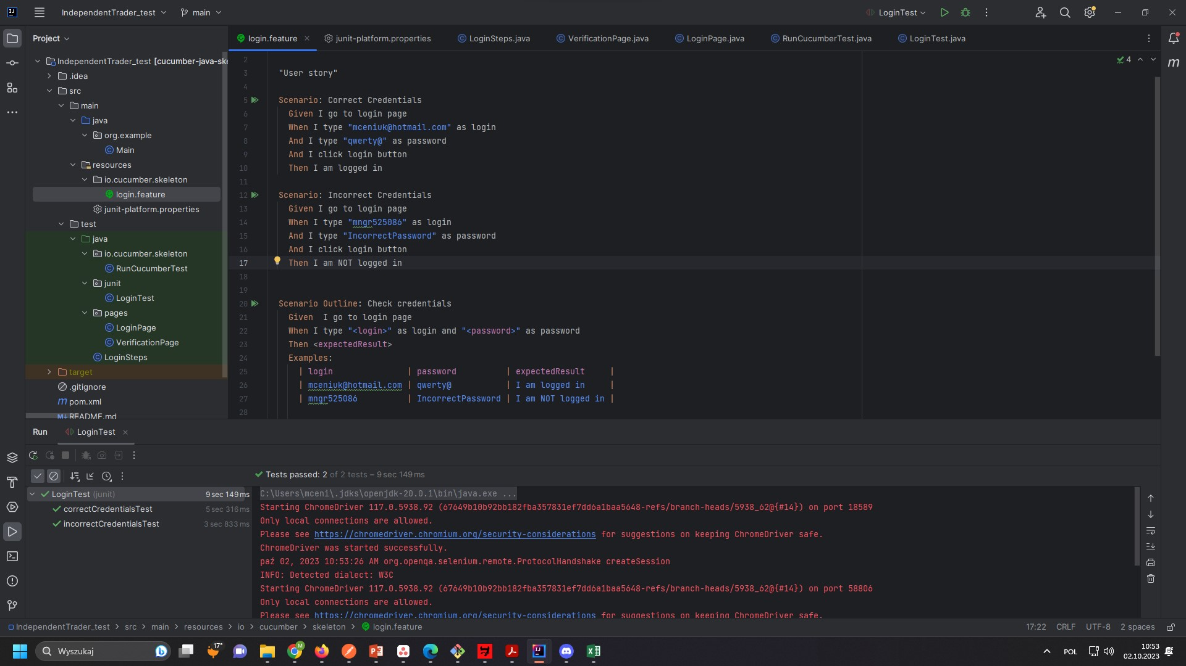
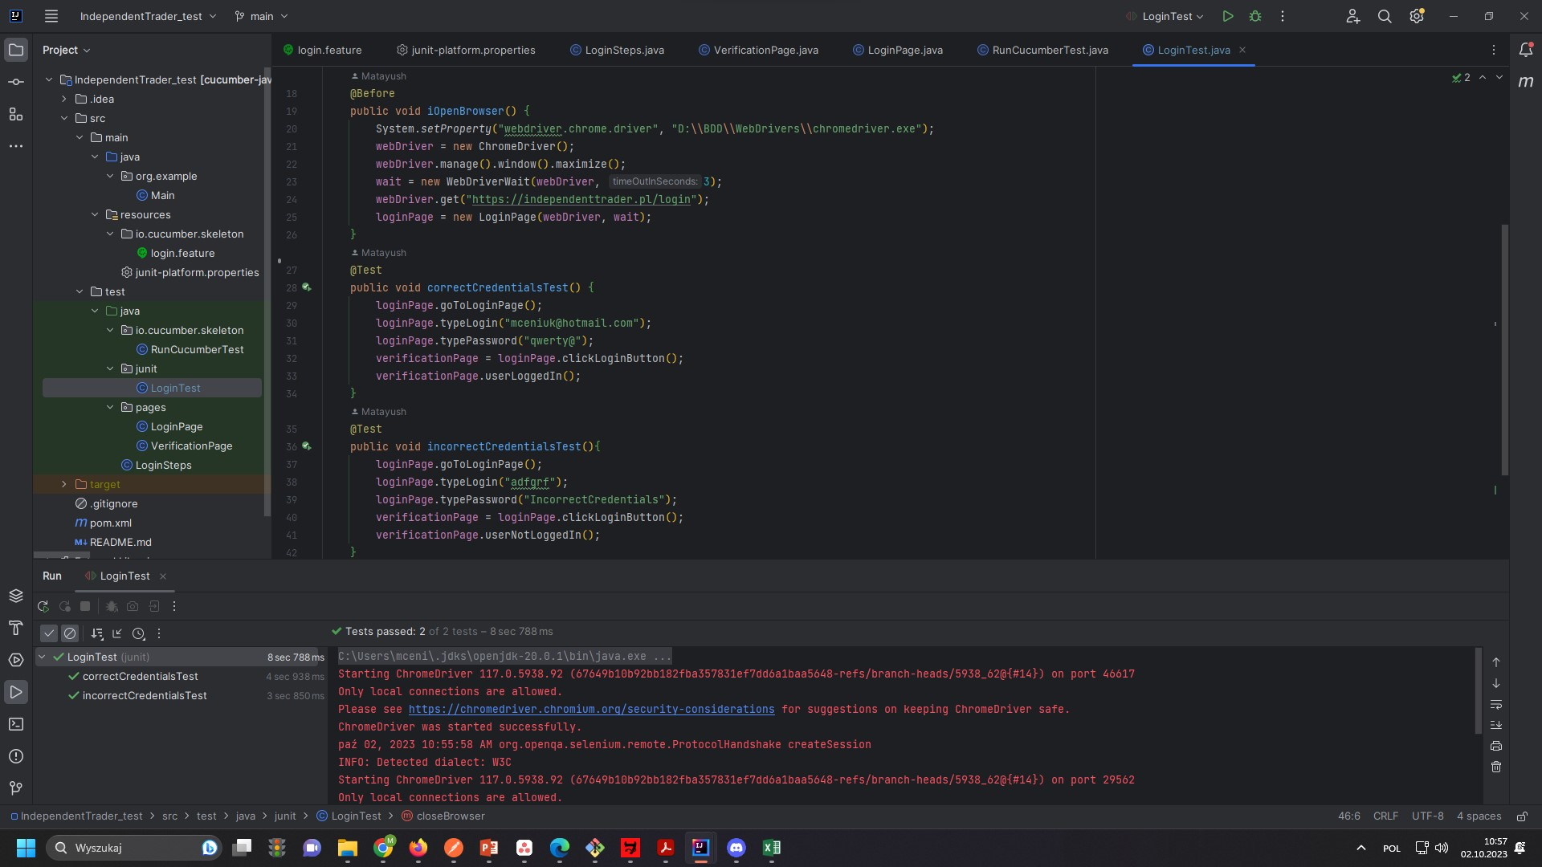
Przepisanie wybranego przypadku testowego za pomocą Behavior Driven Development.

